Slide 1
观察者模式
基础平台部前端 | 蔡胤

Slide 2
目录
1
观察者模式简介
2
观察者模式实现
3
vue的观察者模式
4
观察者模式实践

Slide 3
模式简介
——观察者模式
又名发布-订阅模式，定义了一种依赖关系，解决了主体对象与观察者之间功能的耦合

Slide 4
观察者模式简介
说到观察者模式，这不得不聊到面向对象设计的“单一性原则”。
所谓“单一性原则”，简言之，系统的每个对象应该将其重点放在问题域中的离散对象上，即在理想的情况下，一个对象仅做一件事。这样做的好处是：提供了重用性和维护性，也是进行良好重构的基础。
1. 主要解决的问题：
一个对象状态改变给其他对象通知的问题，而且要考虑到易用和低耦合，保证高度的协作。
2. 如何使用：
一个对象（目标对象）的状态发生改变，所有的依赖对象（观察者对象）都将得到通知，进行广播通知。
3. 如何解决：
使用面向对象技术，可以将这种依赖关系弱化。
4. 关键代码：
在抽象类里有一个 ArrayList 存放观察者们。

Slide 5
观察者模式简介
生活例子：
拍卖行
DOM2 的事件监听
使用场景：
一个抽象模型有两个方面，其中一个方面依赖于另一个方面。将这些方面封装在独立的对象中使它们可以各自独立地改变和复用。
一个对象的改变将导致其他一个或多个对象也发生改变，而不知道具体有多少对象将发生改变，可以降低对象之间的耦合度。
一个对象必须通知其他对象，而并不知道这些对象是谁。
需要在系统中创建一个触发链，A对象的行为将影响B对象，B对象的行为将影响C对象……，可以使用观察者模式创建一种链式触发机制。

Slide 6
观察者模式简介
缺点：
如果一个被观察者对象有很多的直接和间接的观察者的话，将所有的观察者都通知到会花费很多时间。
观察者模式没有相应的机制让观察者知道所观察的目标对象是怎么发生变化的，而仅仅只是知道观察目标发生了变化。
如果在观察者和观察目标之间有循环依赖的话，观察目标会触发它们之间进行循环调用，可能导致系统崩溃。
解决思路：
一个观察者对应一个实例，拆分细化
观察者与发布者间的代理机制
避免循环依赖，严格规范触发时机

Slide 7
模式实现
——简单的观察者
四个点：发布者、观察者、（发布者与观察者间的）依赖关联、订阅者事件

Slide 8
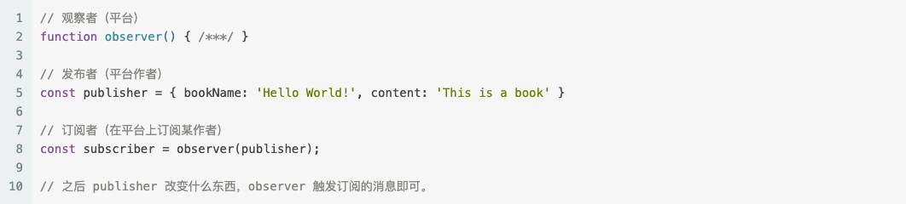
基本设计思路
有一个观察者平台
订阅者在平台上添加订阅事件，绑定对应的发布者
发布者变更信息，平台触发订阅事件

Slide 9
观察者实现
结合着缺点分析，我们首先需要：
1. 观察者对象与生成的实例
那么接着之前的思路，具体化先前的流程为：
观察者平台上新增了一个订阅者，并订阅了一个发布者；
发布者更改了自身的某些属性；
平台通知订阅者，“你订阅的发布者更新了新内容”。

Slide 10
添加依赖关联
再次结合着缺点分析，我们需要：
2. 观察者与发布者间的代理机制
那么按着此次的思路，流程更新为：
为每个发布者生成一个对应的依赖收集对象（类比 Vue 中 data 返回的对象）；
为负责依赖收集的对象添加订阅者事件（类比 Vue 中的 methods 和 computed 内容）；
发布者更新内容，订阅者事件触发。

Slide 11
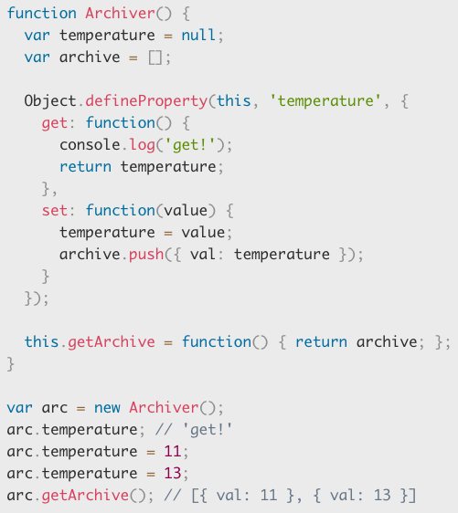
添加依赖关联
最后一次着眼缺点分析，我们需要：
3. 避免循环依赖，严格规范触发时机
那么要解决这个问题，我们需要能自动拦截到发布者的变动，此时察觉到：
Object.defineProperty(...)
恰好能够满足需求，使用方式：

Slide 12
完整的实现
结合着缺点分析，以及先前两个例子实现，我们完整的需求是：
1. 观察者对象与生成的实例
2. 观察者与发布者间的代理机制
3. 避免循环依赖，严格规范触发时机
那么总体流程为：
订阅者决定好要订阅的内容（订阅者的函数）；
订阅者在对应的观察者平台上注册事件，绑定发布者信息；
观察者先联系到 Dep 管家，将订阅事件存放至管家处；
待管家拿到了发布者新情报，则响应所有存储好的订阅者的订阅事件了。

Slide 13
THANKS!

